Slide 1
厳密網計算再計算を行う準備
2026.05作成

Slide 2
はじめに
ここでは、厳密網計算で、手簿データ・既知点データを残した状態から再計算等行う場合の準備として、以下のデータを削除する方法について説明します。
削除するデータ
  多角路線データ
  新設交点データ
  観測記簿データ
  点検路線データ
  厳密網データ
  ※変更の必要が無い場合は必ずしも削除する必要はありません。
削除しないデータ
  観測手簿データ
  与点（既知点）データ

Slide 3
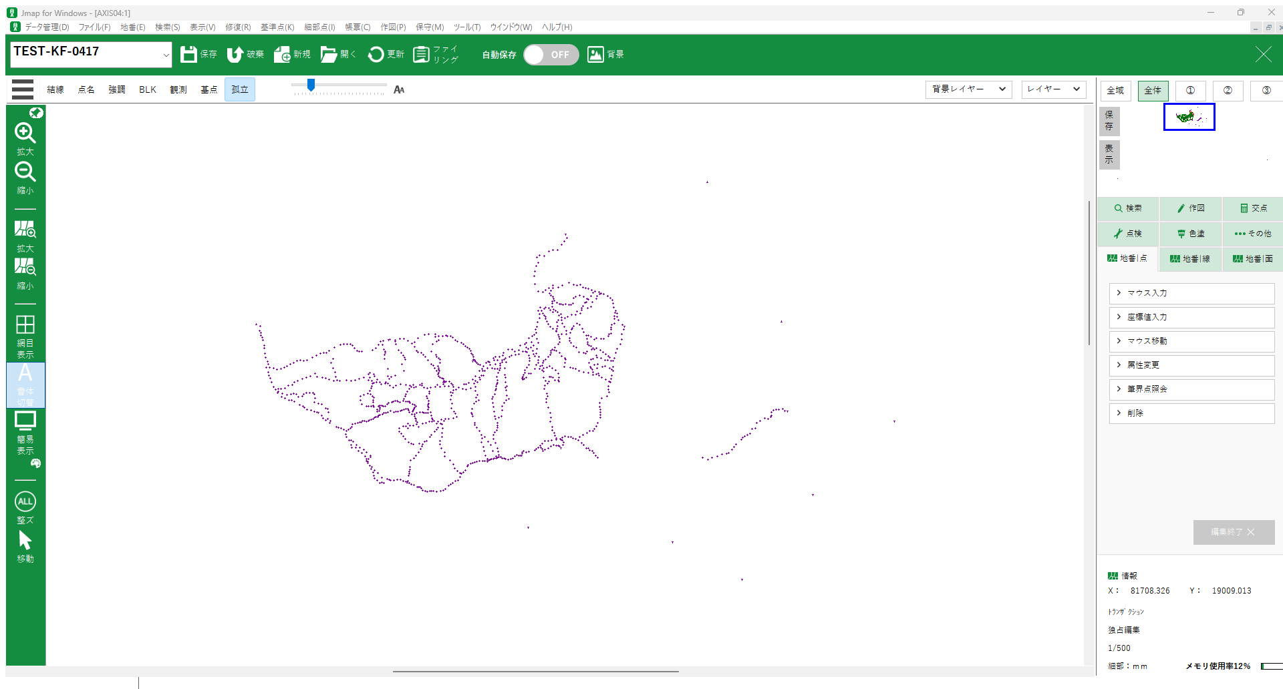
元の状態

Slide 4
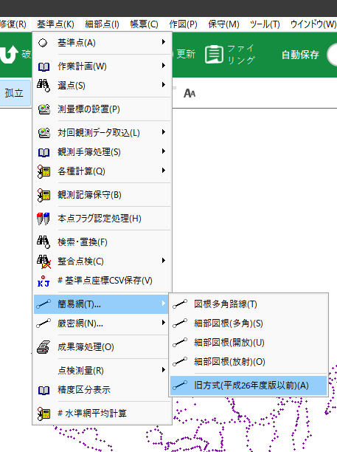
多角路線データの削除1
基準点メニュー－簡易網－旧方式を選択します。

Slide 5
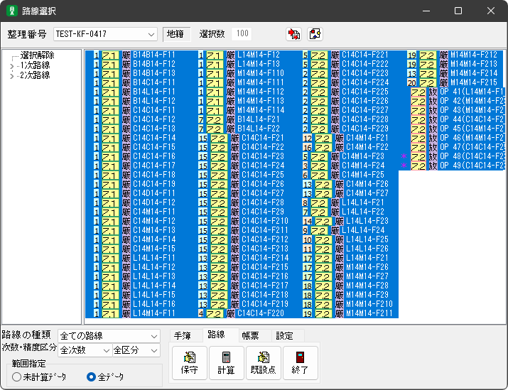
多角路線データの削除2
路線選択画面が表示されますので、全データを選択した状態で、路線タブ－保守ボタンを押します。

Slide 6
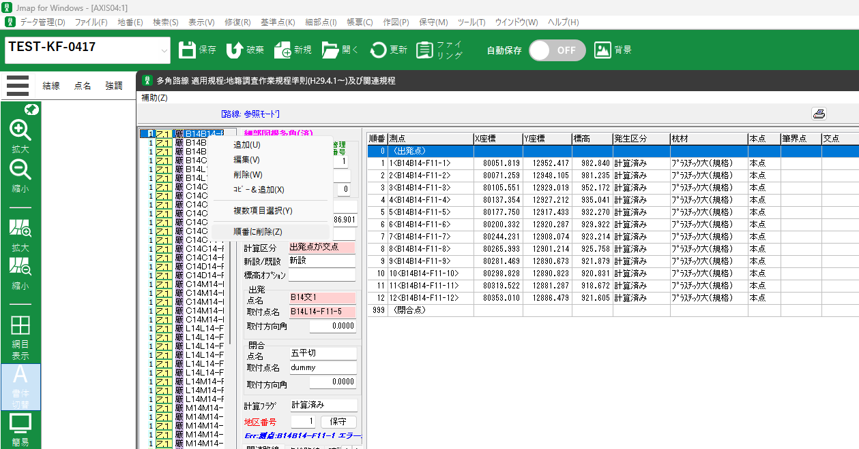
多角路線データの削除3
路線一覧画面が表示されますので、画面左側
の先頭の路線データを選択し、右クリックすると、ポップアップメニューが表示されますので、順番に削除を押します。

Slide 7
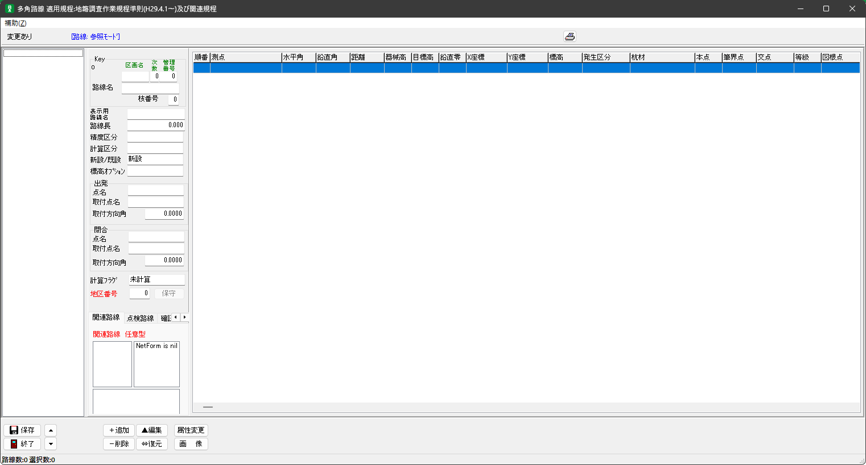
多角路線データの削除4
このように、空の状態になるので、画面左下の保存ボタンを押します。

Slide 8
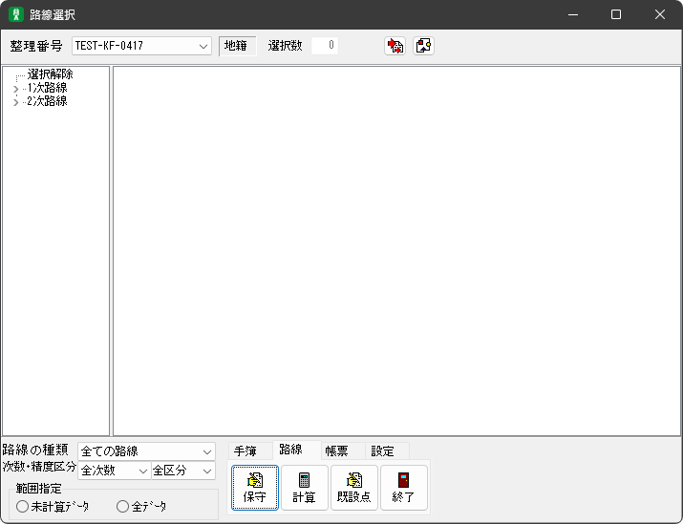
新設交点データの削除1
路線選択画面が表示されますので、路線タブ－既設点ボタンを押します。

Slide 9
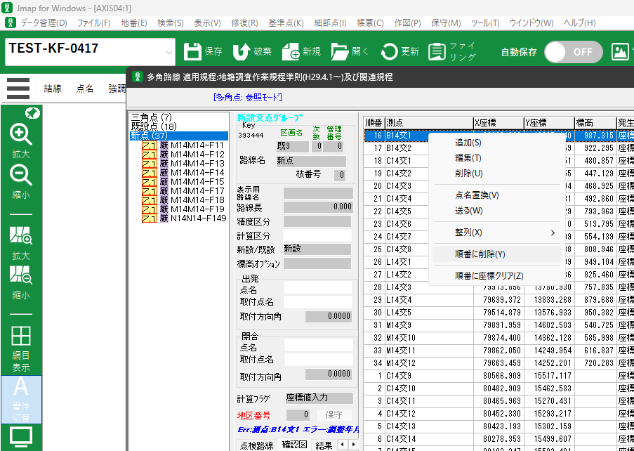
新設交点データの削除2
画面左側リストの‘新点’を選択し、右表の先頭を選択し、右クリックすると、ポップアップメニューから‘順番に削除’を押します。

Slide 10
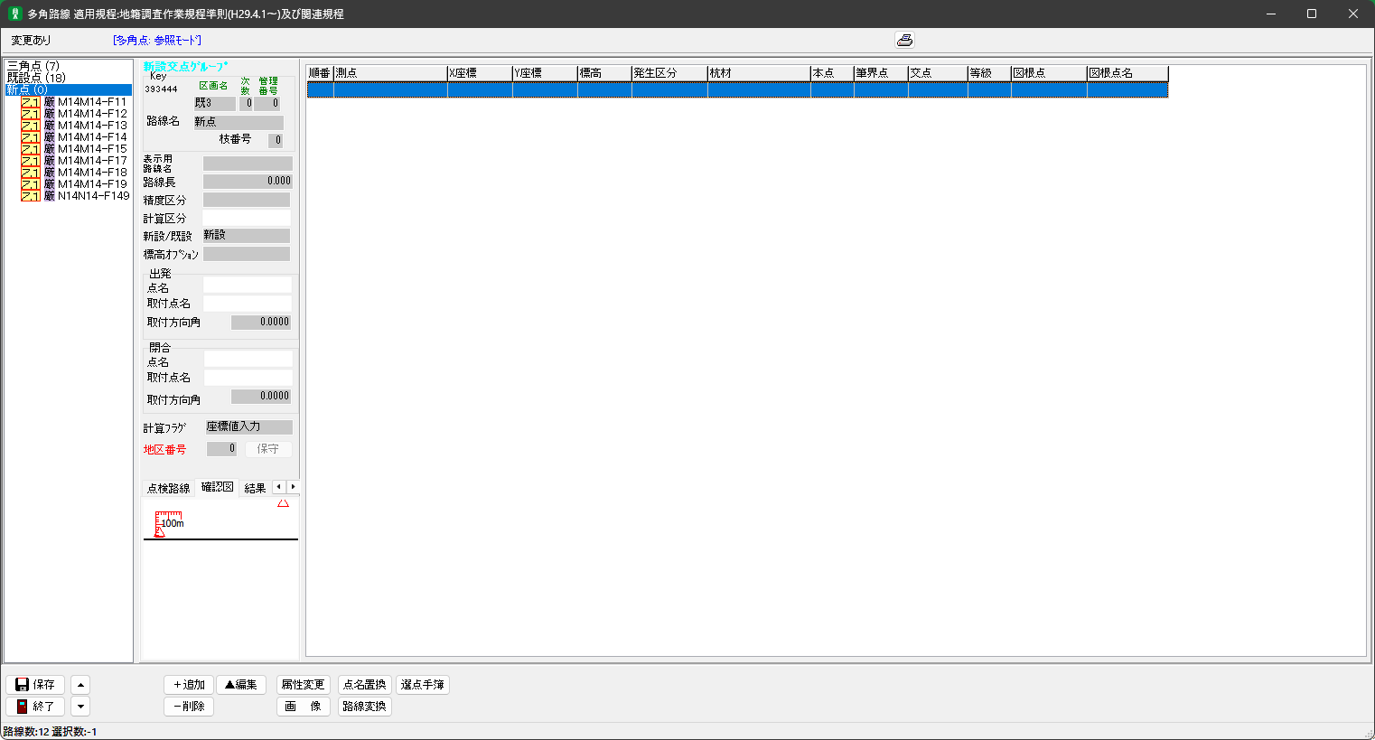
新設交点データの削除3
このように。新点の中身が空の状態になるので、画面左下の保存ボタンを押します。

Slide 11
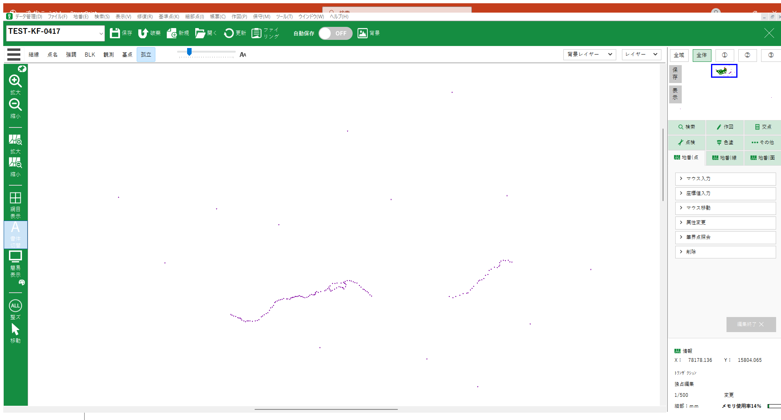
多角路線・交点データが削除された状態
多角路線・交点データを削除すると、このような状態になります。

Slide 12
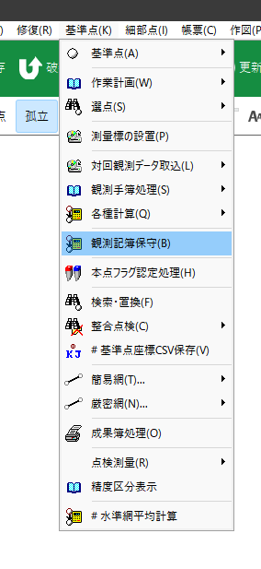
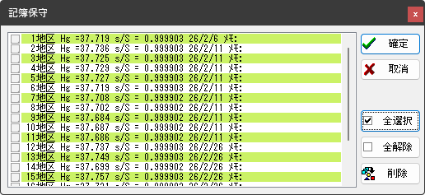
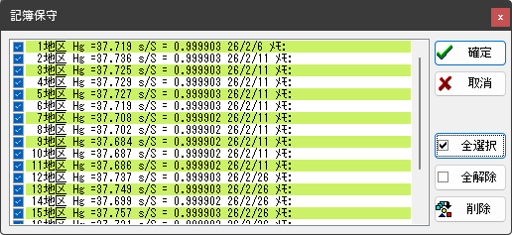
記簿データの削除
基準点メニュー－観測記簿保守を選択します。
削除したい、観測記簿データに☑を入れ、削除ボタンを押します。

Slide 13
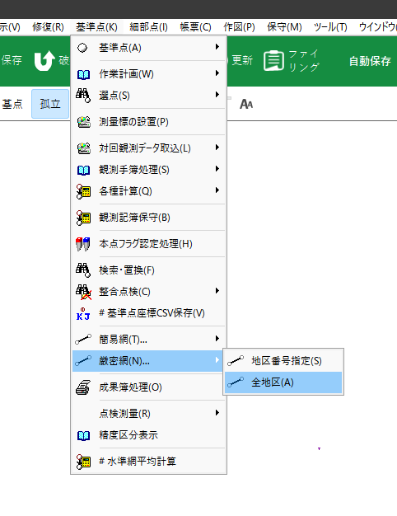
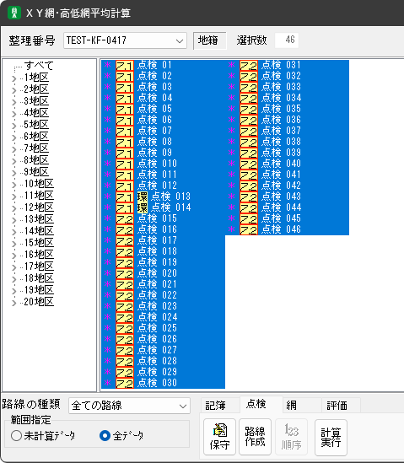
点検路線・厳密網データの削除
基準点メニュー－厳密網－全地区を選択します。
点検タブを選択し、点検路線を選択した状態にします。
点検タブ－保守ボタンを押します。

Slide 14
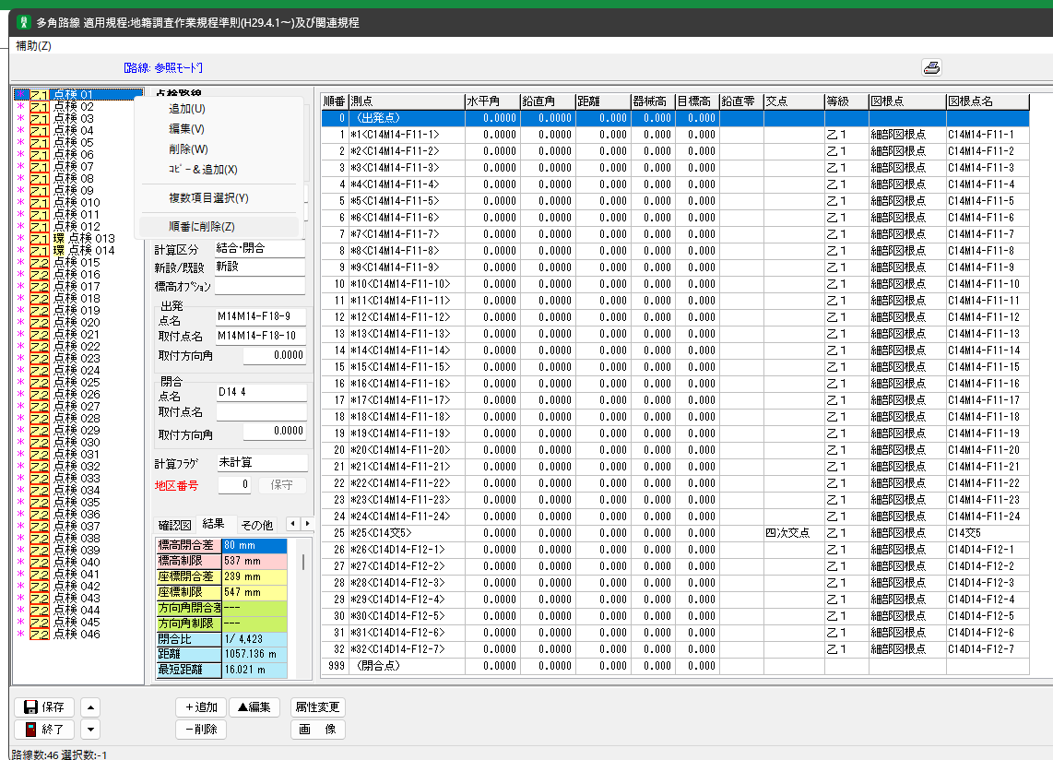
点検路線データの削除１
路線一覧画面が表示されますので、画面左側の先頭の路線データを選択し、右クリックすると、ポップアップメニューが表示されますので、順番に削除を押します。

Slide 15
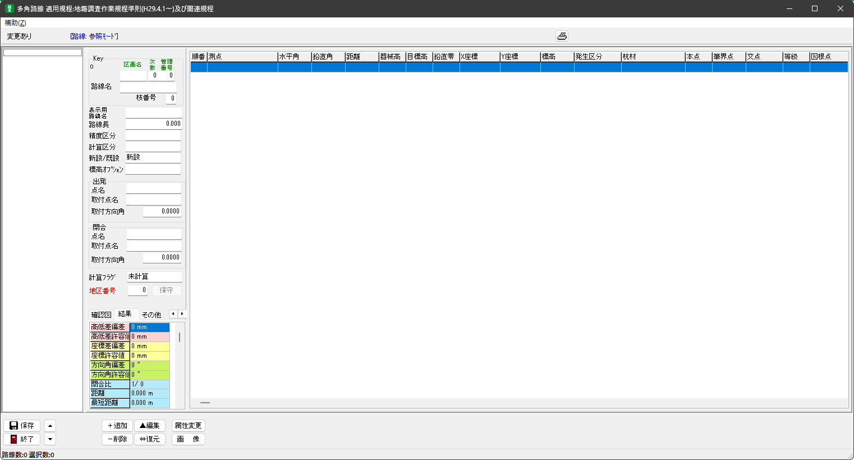
点検路線データの削除２
このように、空の状態になるので、画面左下の保存ボタンを押します。

Slide 16
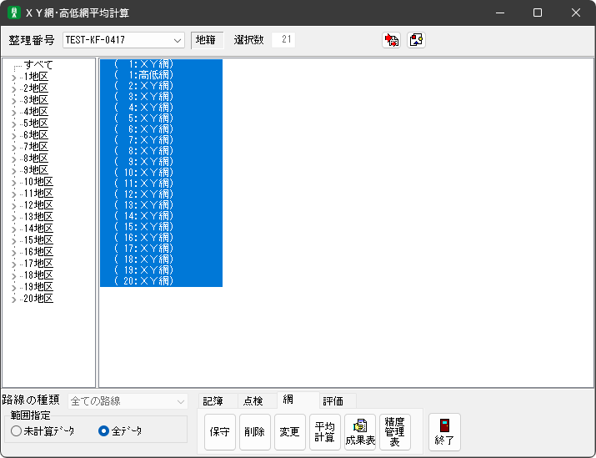
厳密網データの削除
基準点メニュー－厳密網－全地区を選択します。
網タブを選択すると、網データが表示されるので選択した状態で、網タブの削除ボタンを押します。

